Slide 1
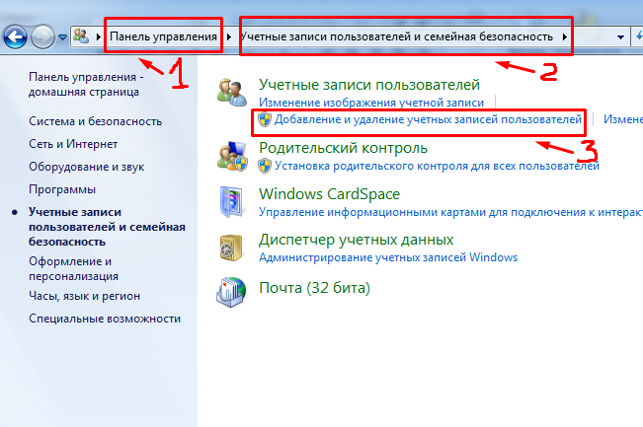
Создаем ребенку отдельную учетную запись (Windows 7 и выше)

Slide 2
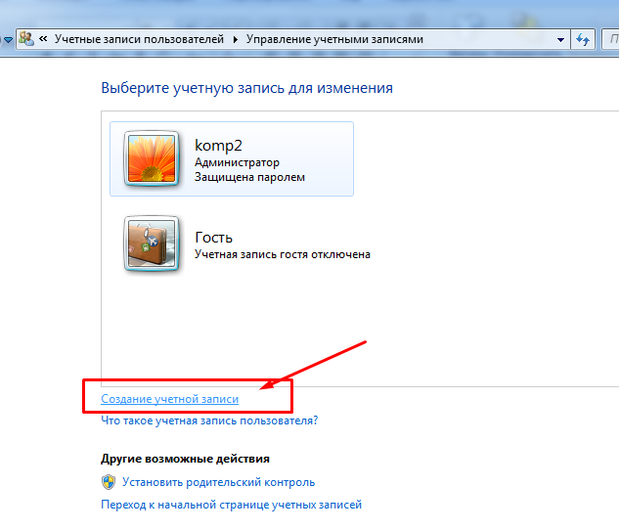
Создаем ребенку отдельную учетную запись (Windows 7 и выше)

Slide 3
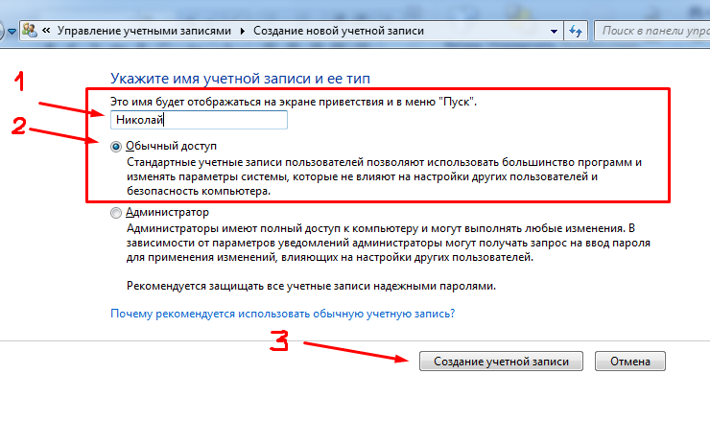
Создаем ребенку отдельную учетную запись (Windows 7 и выше)

Slide 4
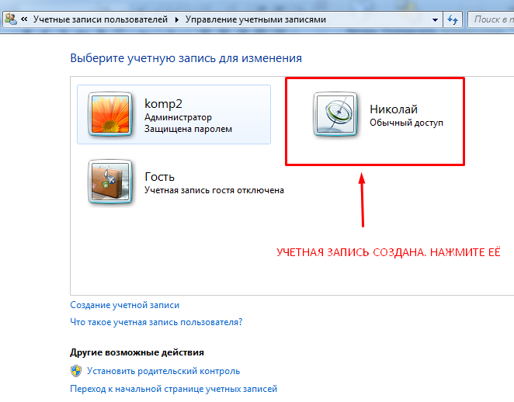
Настраиваем учетную запись для ребенка
Создайте
пароль
для своей
учетной
записи
администратора!!!

Slide 5
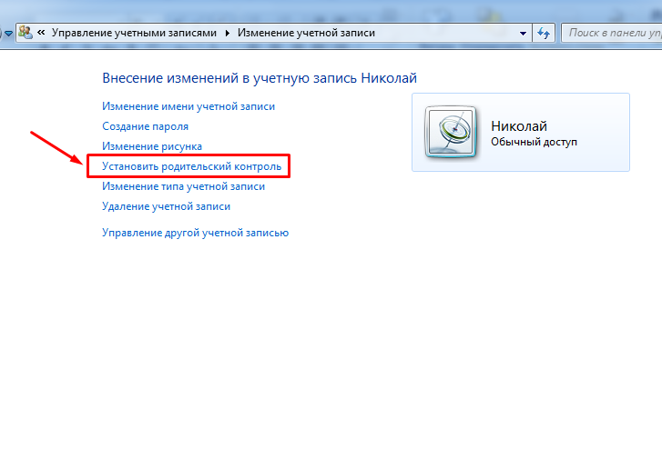
Настраиваем учетную запись для ребенка

Slide 6
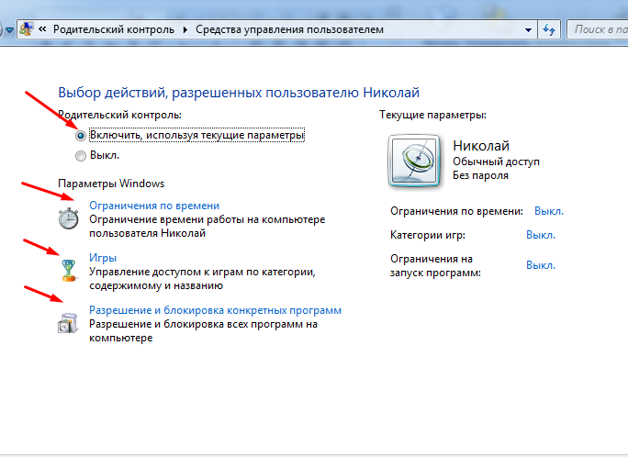
Настраиваем учетную запись для ребенка

Slide 7
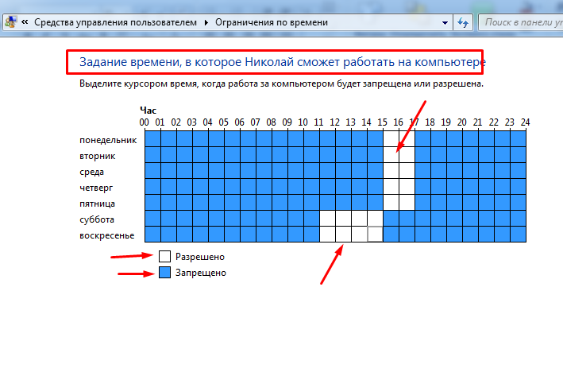
Настраиваем разрешенное и запрещенное время работы
за компьютером для ребенка

Slide 8
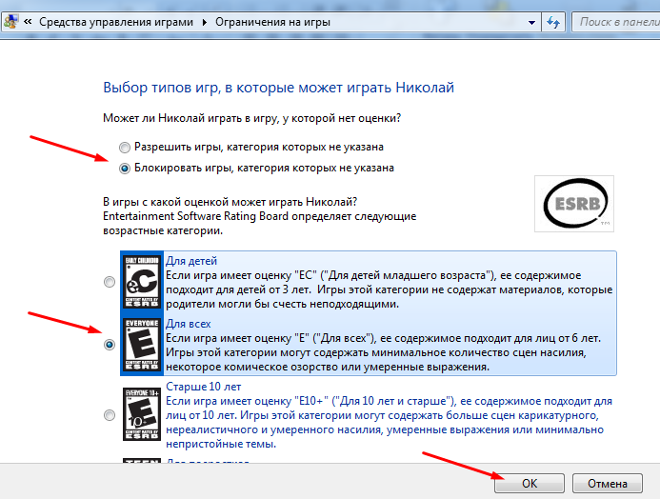
Настраиваем категорию разрешенных и запрещенных игр

Slide 9
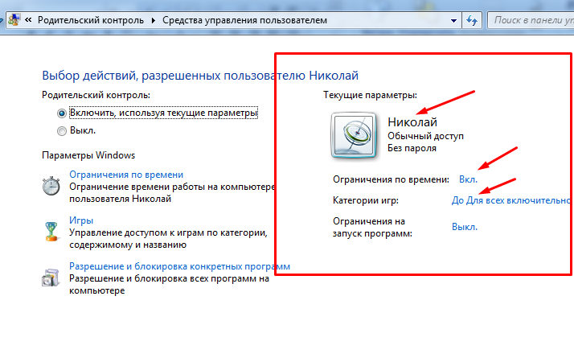
Родительский контроль установлен

